Slide 1
Sistem informasi perpustakaan berbasis web e-pERPUSTAKAAN
I wayan gede Indrayasa
1708561030

Slide 2
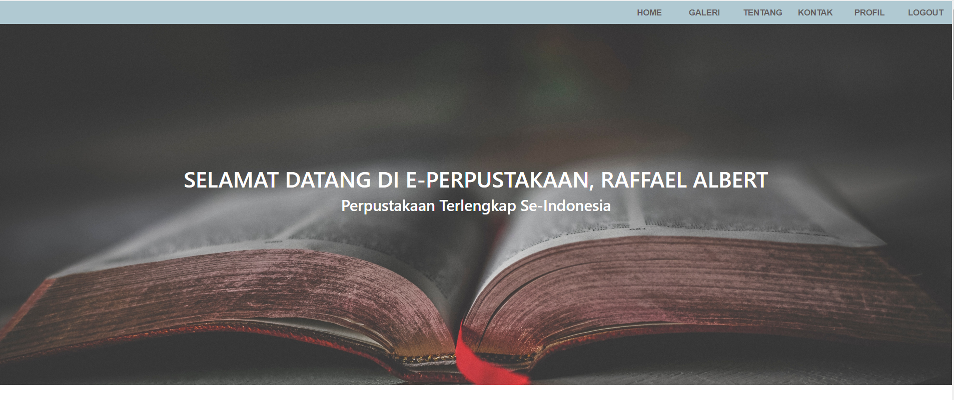
Level user
E-Perpustakaan merupakan sistem yang ditujukan kepada user (anggota perpustakaan serta pengelola perpustakaan). Dalam sistem ini, user dibagi menjadi beberapa level yaitu : User (Anggota perpustakaan), Admin serta Super Admin.

Slide 3
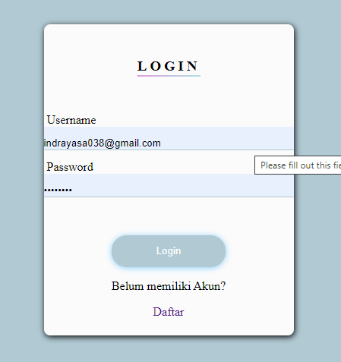
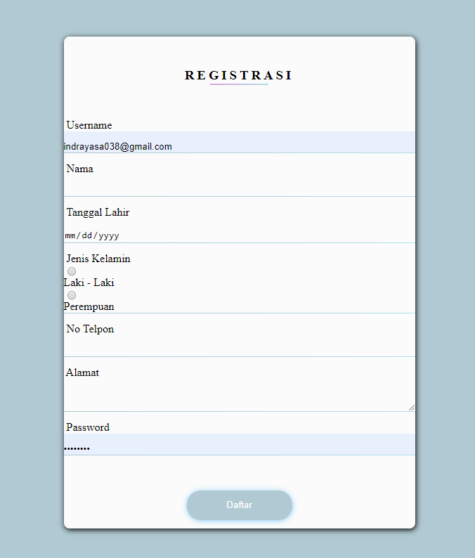
USER(ANGGOTA)
Anggota Perpustakaan Memiliki hak akses untuk edit profile, melihat detail buku, serta melakukan peminjaman buku. Namun sebelum itu, User yang belum memiliki Akun harus melakukan registrasi terlebih dahulu. Jika sudah memiliki akun, User hanya perlu melakukan login menggunakan username dan password

Slide 4
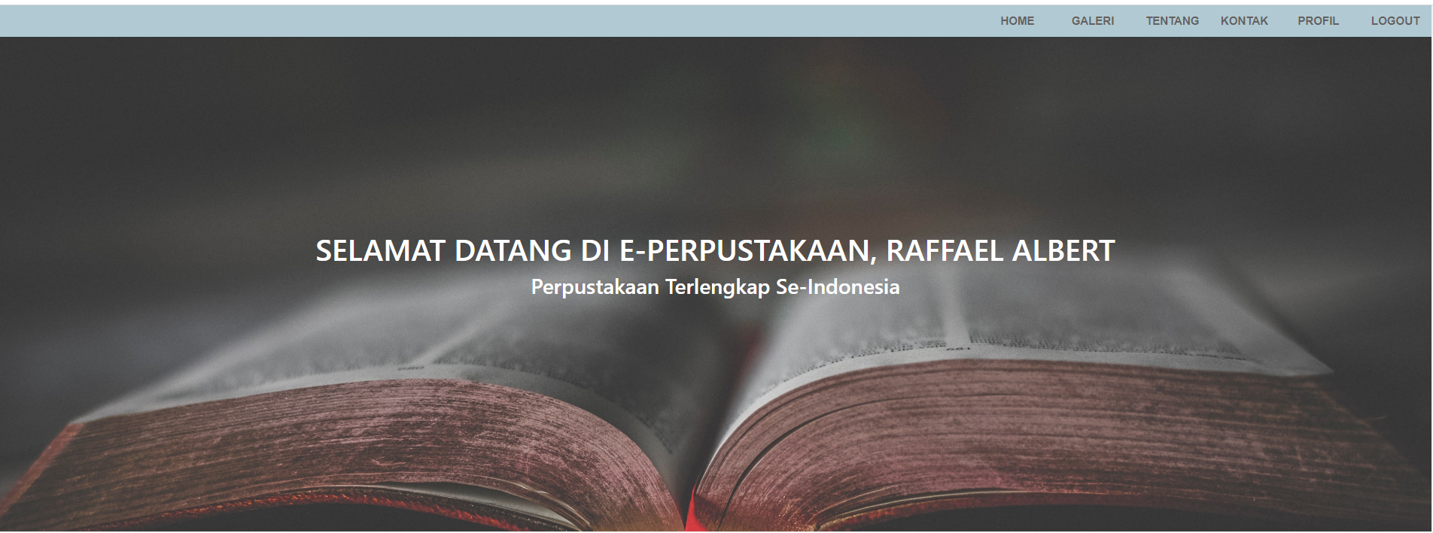
USER(ANGGOTA)
Untuk halaman home setelah melakukan login, terdapat tombol navigasi yang akan menghubungkan ke section pada navbar. Terdapat juga menu profil sebagai penanda user login dan jika di klick terdapat menu edit profil. Selain itu ada tombol untuj logout. Karena ini merupakan web Single Page Application semua konten untuk user terdapat pada page ini .

Slide 5

USER(ANGGOTA)
Selanjutnya pada page home juga terdapat section tentang kami yang menjelaskan garis besar apa itu E-Perpustakaan

Slide 6
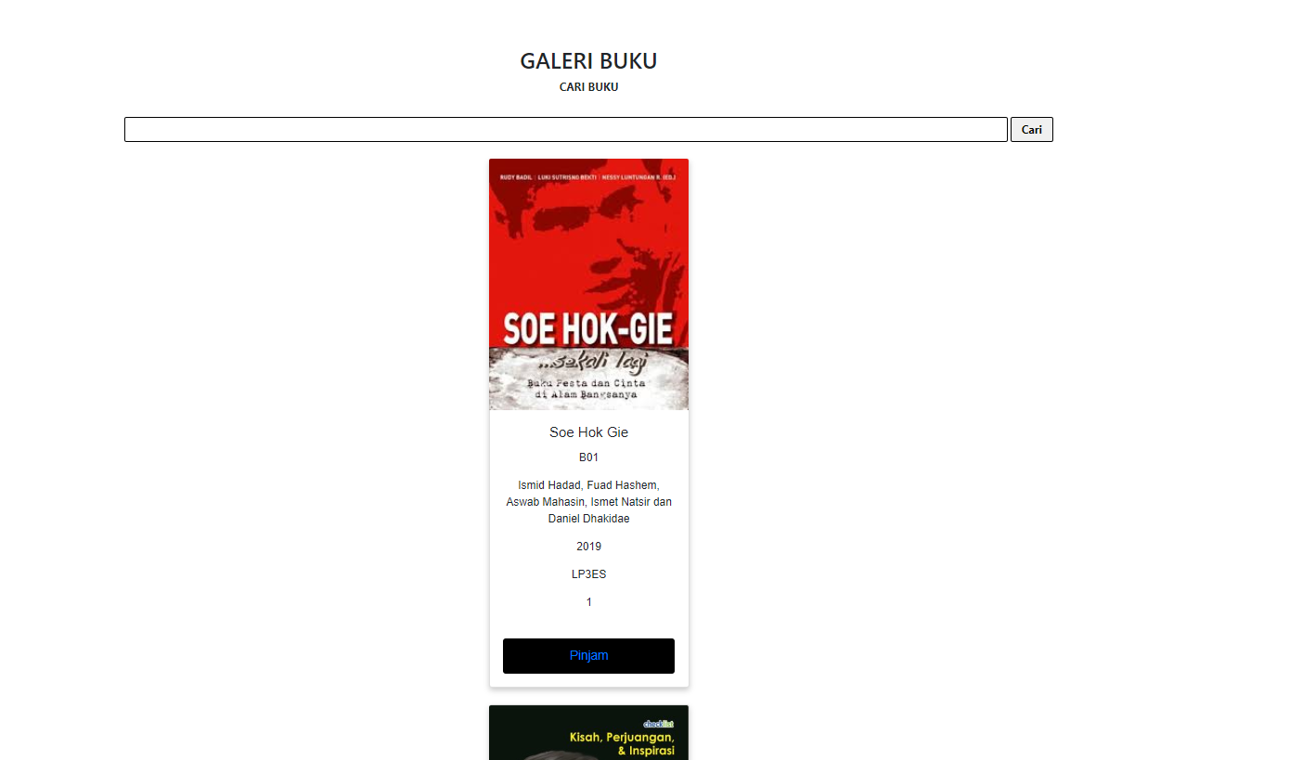
USER(ANGGOTA)
Selanjutnya pada page home juga terdapat section Galeri Buku. Disini user dapat melihat informasi tentang buku yaitu beruapa gambar, kode buku,nama buku, penulis,penerbit, tahun terbit, rak dan stock buku.

Slide 7
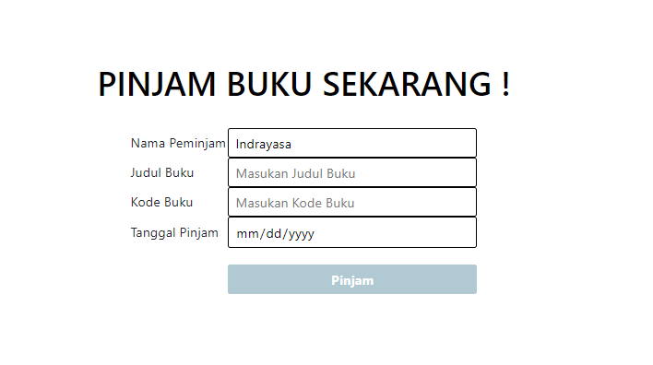
USER(ANGGOTA)
Selanjutnya pada page home juga terdapat section Pinjam Buku. Pada bagian ini user wajib mengisi informasi mengenai buku yang terdapat pada Galeri Buku. Disini juga wajib memasukan tanggal peminjaman.

Slide 8
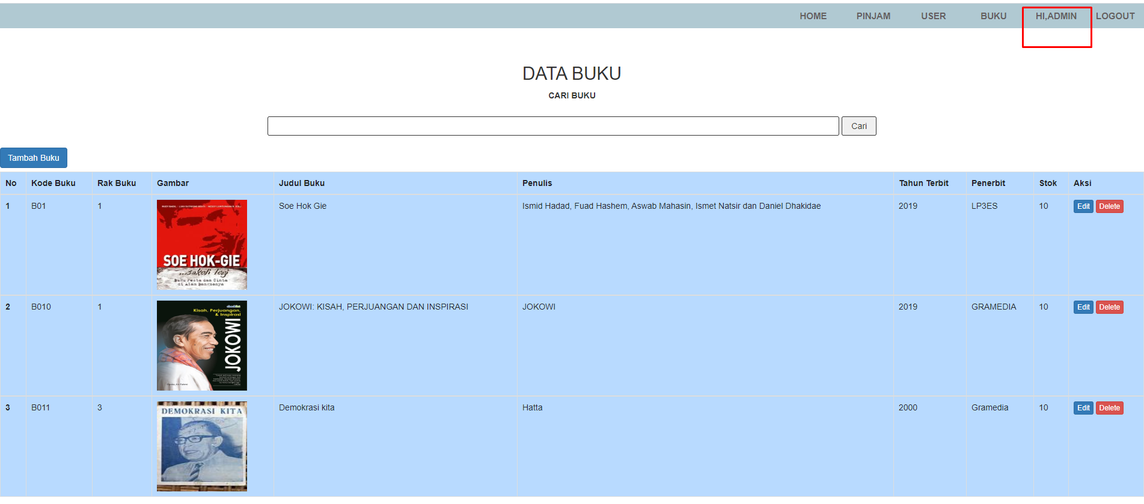
ADMIN
Setelah login terdapat penanda bahwa SuperAdmin yang itu pada navbar terdapat tulisan Hi,ADMIN.Berbeda dengna User dan SuperAdmin. Admin tidak perlu melakukan registrasi karena admin didaftarkan oleh super admin. Admin dapat melakukan input buku, edit buku dan delete buku. Selain itu admin dapat melihat informasi anggota dan peminjam buku.

Slide 9
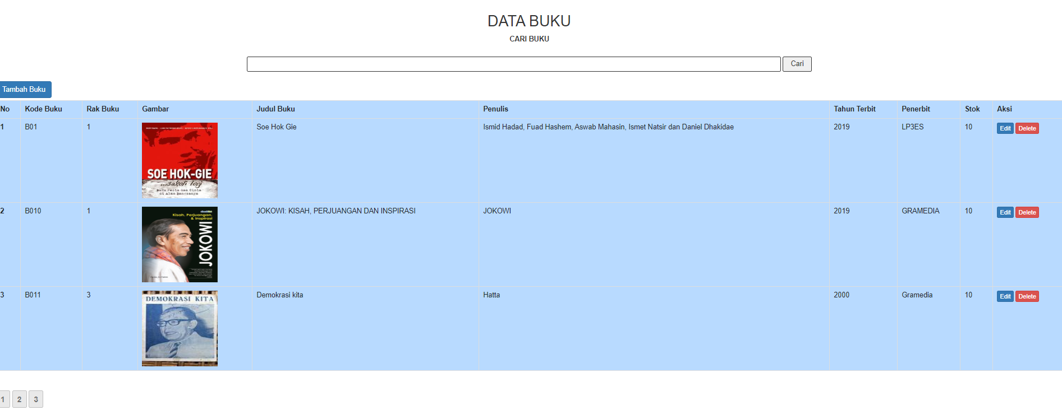
admin
Berikut Section Data Buku yang dapat diakses oleh admin. Disini admin dapat menambahkan,mengedit dan menghapus data dari galeri.

Slide 10
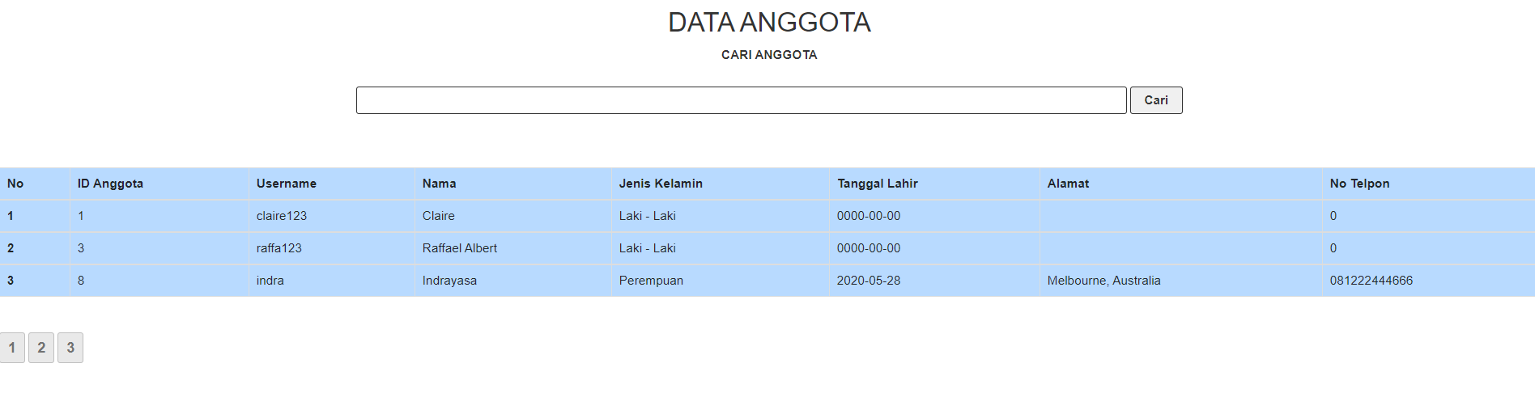
admin
Berikut Section Data anggota yang dapat diakses oleh admin. Disini admin dapat melihat informasi anggota yang terdaftar pada E-Perpustakaan

Slide 11
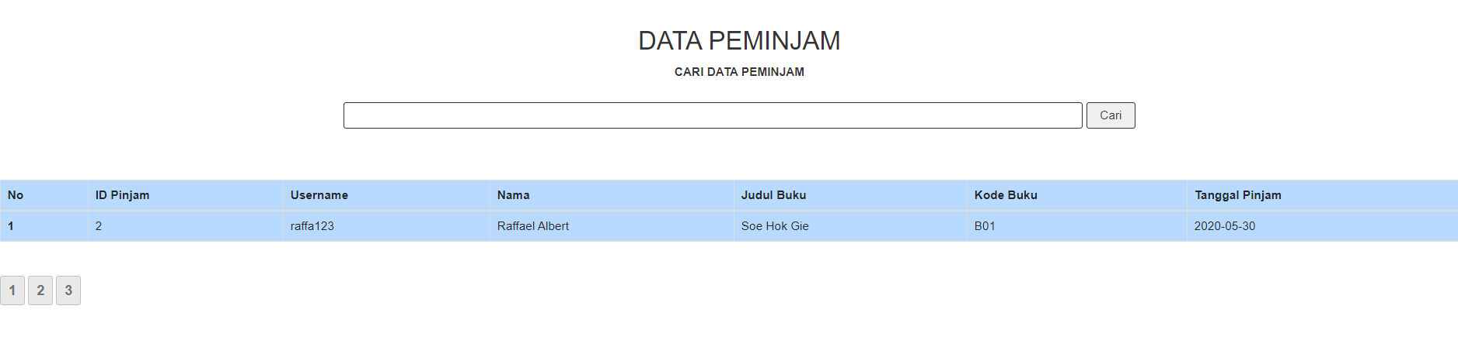
Admin
Berikut Section Data Peminjam yang dapat diakses oleh admin. Disini admin dapat melihat informasi peminjaman buku pada E-Perpustakaan

Slide 12
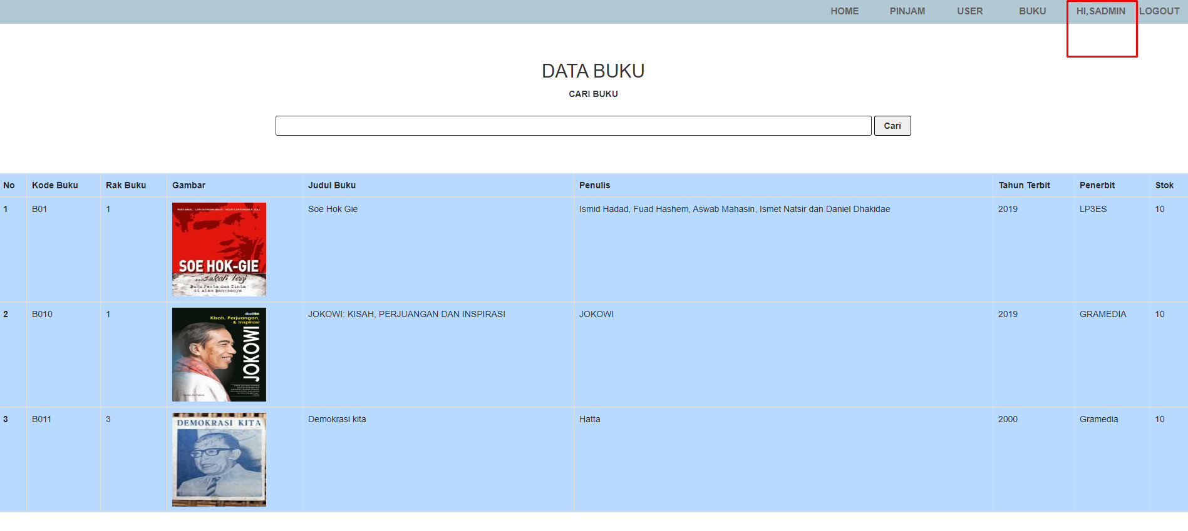
Superadmin
Setelah login terdapat penanda bahwa SuperAdmin yang itu pada navbar terdapat tulisan Hi,SADMIN. Berbeda dengna User dan SuperAdmin. Akun super admin default sehingga super admin tidak perlu melakukan registrasi. Hampir sama dengan Admin, SuperAdmin dapat menginput, mengedit dan menghapus buku serta melihat informasi anggota. Selain itu pada halaman ini admin dapat mengakses informasi tentang admin dan menambahkan admin.

Slide 13
superadmin
Berikut Section Data Buku yang dapat diakses oleh SuperAdmin. Disini SuperAdmin dapat menambahkan,mengedit dan menghapus data dari galeri.

Slide 14
superadmin
Berikut Section Data anggota yang dapat diakses oleh SuperAdmin. Disini SuperaAdmin dapat melihat informasi anggota yang terdaftar pada E-Perpustakaan

Slide 15
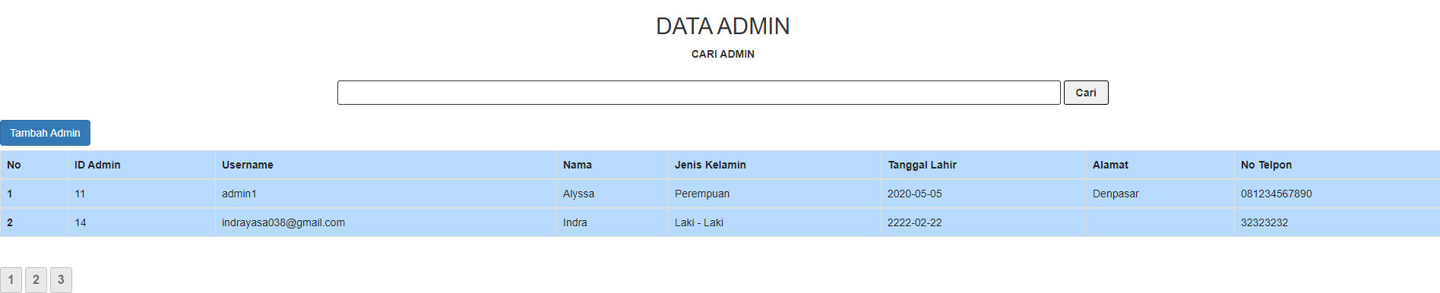
Berikut Section Data Admin yang dapat diakses oleh SuperAdmin. Disini SuperAdmin dapat melihat informasi data admin dan melakukan penambahan admin.

Slide 16
terimakasih

